Slide 1
2020/10/24
研发联席会2020届转正答辩
岗位: 智能与服务中心-WebUI组
课题: UI通用优化工具
导师: 韦仁焱 答辩人: 王显淼

Slide 2
PART 01 课题需求分析
PART 02 课题实现过程
目 录
CONTENTS
PART 03 课题结果展示
PART 04 课题总结

Slide 3
PART 01: 课题需求分析
课题背景及内容
课题内容分析
冗余对象分析

Slide 4
课题背景及内容
课题背景
01
目前维护的UI代码时间跨度大，机型功能类似，会有很多代码直接在复用基础上添加功能，导致过多冗余，造成页面加载慢。并且各套代码使用不同构建，在原先基础上做修改过于繁杂。故而需要提供一个独立的工具可以供每套代码做精简工作。
课题内容
需求展示
02
实现一个独立的工具，可以对不论新旧的UI代码进行更进一步的代码冗余清除，清除内容包括CSS、多余文案以及JS。开发者可以根据需求去配置所需清除内容。清除完成后生成一份报告提供开发者检查。
指标要求
03
实现相应工具，并且可以验证工具无误

Slide 5
课题内容分析
对象分析
根据对课题内容和实验项目的分析,进行冗余消除的代码主要为SU框架的项目但SU1.0框架和SU2.0框架组织结构不同,所以需要区分清除。根据课题内容,清除冗余的内容包括JS,CSS和文案。因此,冗余清除对象为SU1.0和2.0项目中的JS,CSS和文案。
自定义配置项分析
每一个项目的具体情况不同，需要清除的内容就不同，所以JS,CSS,文案都需要可以根据使用者的需求去自定义清理冗余.如:可配置参与冗余清理的文件，用于筛选冗余的文件，忽略不处理的文件，以及是否需要对输出文件进行压缩等.
可行性分析
虽然每个项目内容不同，项目间具有差异性，但是SU框架的使用方法是较为固定的，因此以SU框架为核心搭建的项目在冗余清理方面大同小异，再搭配自定义配置项，可以对大多数项目进行冗余清理而不影响项目的稳定性。
综上，该课题是可行的。

Slide 6
冗余对象分析
JS
CSS
JS
1
2
3
SU1.0:主要处理部分为项目的widget组件，未使用的widget即为冗余，需要被剔除.
SU2.0:SU2.0较SU1.0项目结构更加复杂，需要进行筛选的部分更多，包括widget,service,model,module,store.
SU1.0:主要处理部分为项目的widget组件，未使用的widget即为冗余，需要被剔除.
SU2.0:SU2.0较SU1.0项目结构更加复杂，需要进行筛选的部分更多，包括widget,service,model,module,store.
SU1.0:主要处理部分为项目的widget组件，未使用的widget即为冗余，需要被剔除.
SU2.0:SU2.0较SU1.0项目结构更加复杂，需要进行筛选的部分更多，包括widget,service,model,module,store.

Slide 7
PART 02: 课题实现过程
课题设计思路
课题具体实现

Slide 8
课题设计思路
文件与log生成
生成输出log和清除后的文件
冗余清除
根据关键词清除冗余
第四步
第三步
第二步
关键词提取
提取文件中相应的关键词用于后续冗余筛选与删除
第一步
文件读取
读取待清理文件和筛选文件

Slide 9
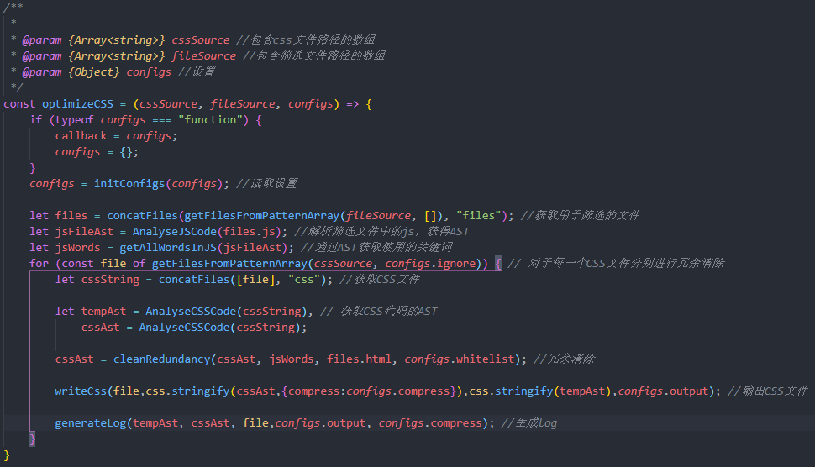
CSS冗余去除
课题设计思路
第一步---文件读取:
读取自定义设置后,先获取筛选文件,并获取使用的关键词,然后获取每一个CSS文件,针对每一个CSS文件去进行接下来的步骤;
第二步---关键词读取:
读取了文件后,将筛选文件中的JS文件内容通过Uglify-JS库解析为AST,然后解析AST获取关键词,针对每一个CSS文件提取AST,AST中包含了CSS的关键词---选择器;
第三步---冗余清除:
读取CSS的AST,针对每一个选择器,在JS的关键词和HTML文件中去检测是否使用,未使用过的选择器会作为冗余被清除;
第四步---文件和log生成:
将冗余清除后的CSS文件输出到指定的output文件夹,并使用清除前后的CSS_AST去生成log.

